Slide 1



ТУЛЬСКИЙ ИНСТИТУТ (ФИЛИАЛ) «ВСЕРОССИЙСКИЙ ГОСУДАРСТВЕННЫЙ УНИВЕРСИТЕТ
ЮСТИЦИИ (РИА МИНЮСТА РОССИИ)»
Автоматизированные информационные системы и IT-технологии используемые органами Министерства юстиции Российской Федерации
Подготовила:
обучающийся 3 курса 15-сНБо19-3
Клиндухова Алина Дмитриевна
Научный руководитель: Титова Наталия Владимировна, кандидат юридических наук, доцент
доцент кафедры гражданско-правовых дисциплин

Slide 2
План:
Введение
  Информационный банк данных.
  Информационный портал о деятельности некоммерческих организаций.
  Информационная система «Учет адвокатов Российских Федерации».
  Научный центр правовой информации при Министерстве юстиции Российской Федерации.
  Информационные системы ФССП.
  Информационный портал «Единый государственный реестр записей актов гражданского состояния».
Заключение
Библиографический список

Slide 3

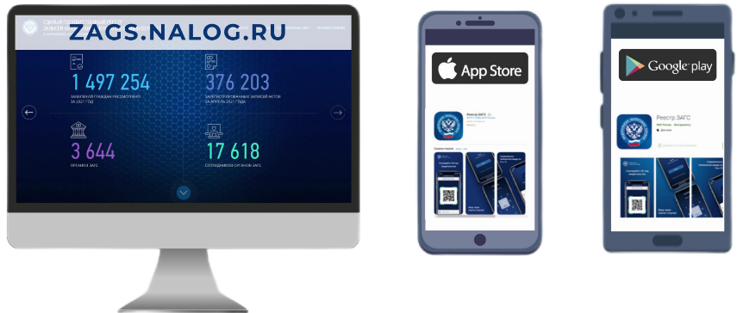
Введение
В рамках цифровизации и внедрения IT-технологий в органы Министерства юстиции Российской Федерации, разработан ряд проектов информационных систем. С их помощью появилась возможность оперативно осуществлять поиск необходимых данных и получать отклик от государственных органов на возникающие правовые вопросы граждан.
Информационные ресурсы Министерства юстиции являются составной частью информационно-правовой системы Российской Федерации и включают в себя:
Компьютерные базы данных по законодательству.
Электронные государственные реестры.
Базы данных правовой статистики.
Реестры подведомственных структур минюста.
Данные платформы обеспечивают взаимодействие органов государственной власти и общества посредством предоставления государственных услуг. Все это осуществляется, в том числе удалённо, с использованием информационно-телекоммуникационных технологий в электронном пространстве, существующем на основе государственного электронного механизма управления делами общества.

Slide 4


Информационный банк данных
Министерство юстиции РФ
Данный портал создан для реализации конституционного права граждан на получение достоверной информации о нормативных правовых актах РФ
Переход к поиску нормативных правовых актов и сведений
Федеральное законодательство
Нормативные правовые акты федеральных органов исполнительной власти
Нормативные правовые акты субъектов РФ
Законодательство СССР и РСФСР
Уставы муниципальных образований
Нормативные правовые акты муниципальных образований
Pravo.minjust.ru
Реестр муниципальных образований
Реестр международных соглашений субъектов РФ
Реестр соглашений о передаче полномочий

Slide 5

Информационный портал о деятельности некоммерческих организаций
Министерство юстиции РФ
Предназначен для содействия некоммерческим, общественным и религиозным организациям в осуществлении деятельности в соответствии с требованиями закона
На сайте можно:
Подать
3
Получить информацию
Для этого воспользуемся:
1
ЗАЯВЛЕНИЕ о представление информации
Информация
ФИЛЬТР ПОИСКА
О зарегистрированных НКО
Наименование:
2
Оформит отчет в электронном виде и опубликовать его в сети Интернет
Орг. –правовая форма:
О филиалах и представительствах некоммерческих неправительственных организациях
ОКТМО:
Отчеты
О национально-культурных автономиях
Статус:
Отчеты НКО
Регион:
Отчеты ИНКО
О представительствах иностранных религиозных организациях
Учетный №:
Отчеты ИНАГ
Сведения реестра НКО, выполняющих функции иностранного агента
ОГРН:
Отчеты ИноСМИ
ПОИСК

Slide 6


Информационная система «Учет адвокатов РФ»
Регулируется
Предназначен для предоставления всем желающим информации о деятельности министерства в сфере адвокатуры
ФЗ от 31 мая 2002 г. № 63-ФЗ «Об адвокатской деятельности и адвокатуре в РФ»
ФИО адвоката:
Реестровый номер:
Найти адвоката
Номер удостоверения:
Адвокаты Российской Федерации
Статус:
Адвокаты иностранных государств
Форма адвокатского образования:
Уполномоченным органом Минюста России по ведению портала «Об адвокатской деятельности в Российской Федерации» является Научный центр правовой информации при Минюсте России
Субъект РФ:
НАЙТИ

Slide 7

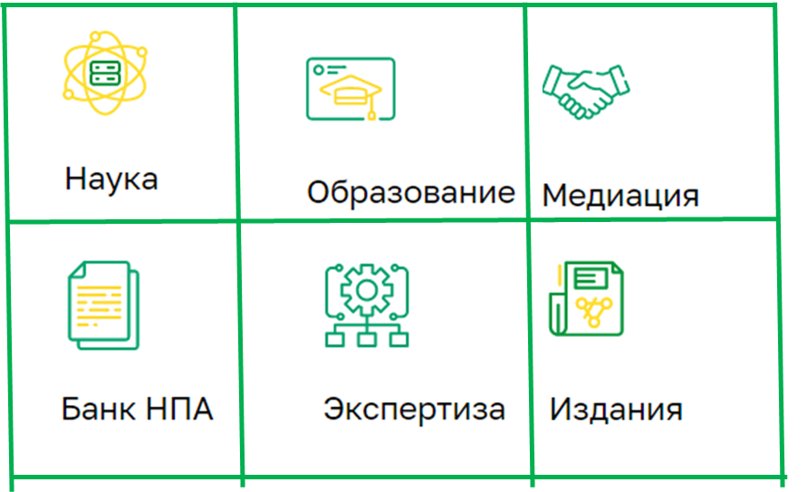
Научный центр правовой информации при Министерстве юстиции Российской Федерации
Подведомственное учреждение Минюста России, решающее научно-практические задачи и внеплановые задания с высокими рисками реализации
ЦЕЛЬ: Обеспечить соблюдение конституционных прав граждан на получение полной и актуальной информации о нормативных правовых актах РФ
Регулируется
Область деятельности
Приказ 22.08.2014 № 176
об утверждении устава ФБУ «Научный центр правовой информации при Министерстве юстиции РФ»

Slide 8
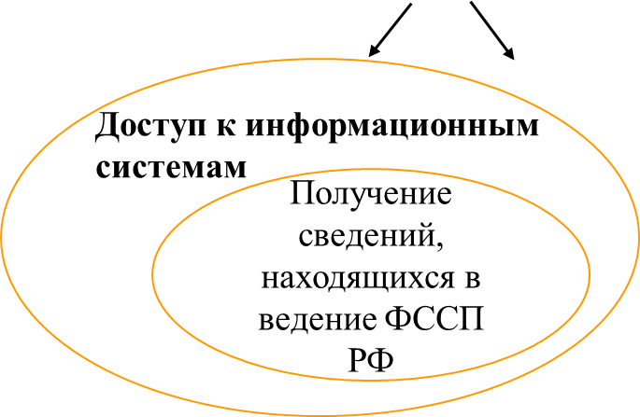

Информационные сервисы ФССП
Справочно-информационная платформа с максимальным количеством внедренный IT-технологий, доступный для граждан 24 часа, осуществляется на условиях ее свободного (бесплатного) использования
Регулируется
ФЗ от 27 июля 2006 г. № 149-ФЗ
«Об информации, информационных технологиях и о защите информации»

Slide 9


Извещения о проведении публичных торгов
Реестр розыска по исполнительным производствам
Сервисами ФССП России на портале
Возможность гражданам пользоваться:
дают возможность
Получать уведомления от судебных приставов
Банком данных
исполнительных производств
Введите свои данные
Имя
Узнать о наложенных ограничениях
Фамилия
20
сентября
2021
+7 (__) _-_-__
Направлять обращения судебным приставам
НАЧАТЬ ПОИСК

Slide 10





ФССП совместно с порталом Госуслуг запустила новые сервисы:
Делегирование полномочий для организаций
Как получить услугу?
Как получить услугу?
Авторизоваться на портале
Войти
Регистрация
1
Заполнить заявку в разделе
2
Получить информацию по задолженности
Оплатить задолженность можно прямо на сайте в режиме реального времени
3

Slide 11

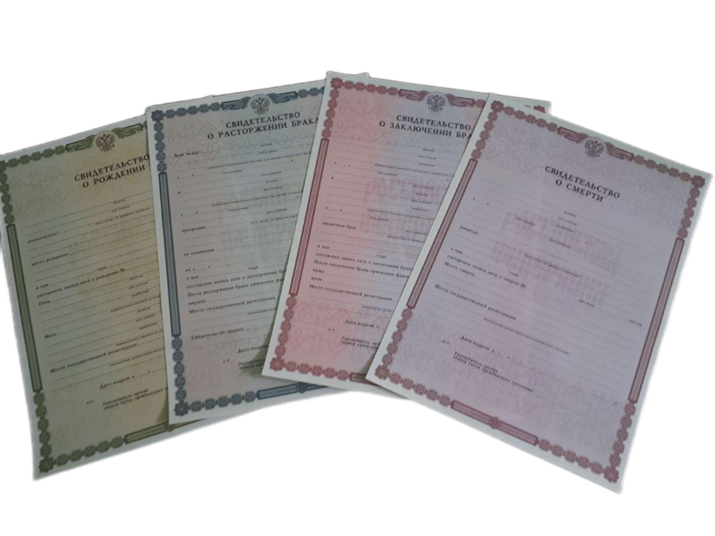

Единый Государственный реестр записей актов гражданского состояния
регулируется
Федеральный закон «Об актах гражданского состояния» от 15.11.1997 № 143-ФЗ
Это программное обеспечение, разработанное ФНС РФ , при поддержке МЮ РФ и МФ РФ в котором осуществляется государственная регистрация всех видов записей актов, производятся действия, касающиеся изменения уже существующих записей, в том числе действия по выдаче повторных документов
К ранее составленным актовым записям независимо от места их нахождения на территории РФ
1
Дает возможность получить повторный документ (даже если сама запись хранится в другом субъекте РФ)
2
3
Осуществление проверки достоверности (уникальности) вносимых данных

Slide 12
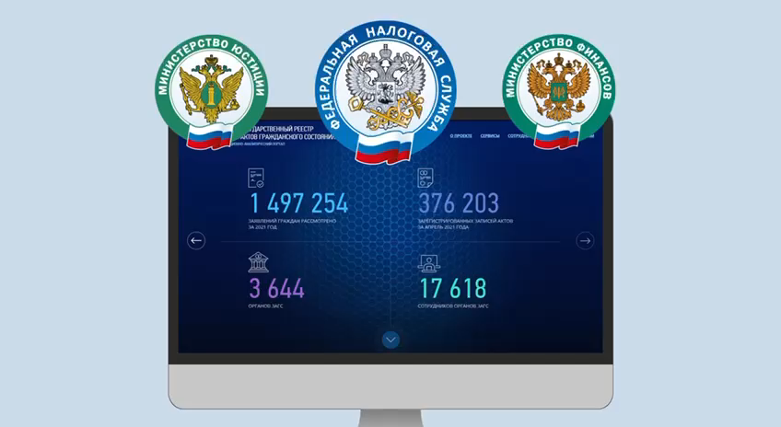

Slide 13


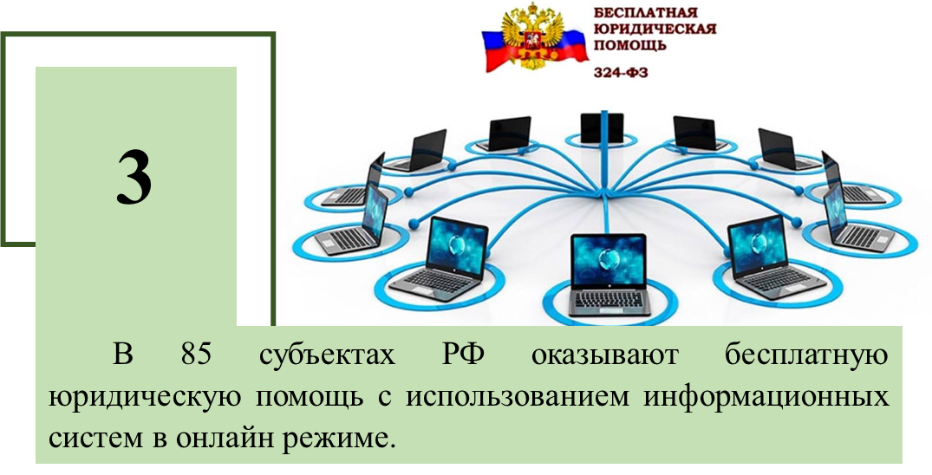

Перспектива развития цифровой трансформации Министерства юстиции на 2023 год
«Ведомственная программа цифровой трансформации Министерства юстиции Российской Федерации на 2021 год и плановый период 2022 - 2023 годов» (утв. Минюстом России)
Сценарий развития:

Slide 14

Заключение
Информационные системы Министерства юстиции Российской Федерации строятся с учетом перспективы интеграции в платформу «Электронное государство», что является актуальным в век современных технологий.
Идея по привлечению искусственного интеллекта для оценки нормативных актов не только укладывается в общий тренд на цифровизацию госуправления, но и должна упростить работу по отсеиванию некачественных нормативных актов, направляемых другими ведомствами.
Стоит отметить что в настоящее время активно продолжается решение научно-практических задач и внедрение новых IT-технологий. Этим занимается подведомственное учреждение Министерства юстиции Российской Федерации – Научный центр правовой информации. Ведущие аспекты деятельности данной организации:
1. Опора на традиции и опыт.
2. Профессиональный и научный подход.
3. Государственный подход.
4. Инновации как развитие.

Slide 15
Библиографический список
Федеральные нормативные правовые акты
Конституция Российской Федерации : принята всенародным голосованием 12.12.1993 (с учетом поправок, внесенных Законами РФ о поправках к Конституции РФ от 30.12.2008 № 6-ФКЗ, от 30.12.2008 № 7-ФКЗ, от 05.02.2014 № 2-ФКЗ, от 21.07.2014 № 11-ФКЗ). – Текст непосредственный // СЗ РФ. ̶ 2014. ̶ № 31. ̶ Ст. 4398.
Об актах гражданского состояния Федеральный закон от 15.11.1997 года № 143-ФЗ (последняя редакция). – // Официальный интернет-портал правовой информации. – Москва. – URL : www.consultant.ru. (дата обращения: 09.05.2022). –Загл. с титул.экрана. – (Дата обращения: 09.05.2022). – Текст : электронный.
Об адвокатской деятельности и адвокатуре в РФ Федеральный закон от 31 мая 2002 г. № 63-ФЗ (последняя редакция). – // Официальный интернет-портал правовой информации. – Москва. – URL : www.consultant.ru. (дата обращения: 09.05.2022). –Загл. с титул.экрана. – (Дата обращения: 09.05.2022). – Текст : электронный.
Об информации, информационных технологиях и о защите информации Федеральный закон от 27 июля 2006 г. № 149-ФЗ (последняя редакция). – // Официальный интернет-портал правовой информации. – Москва. – URL : www.consultant.ru. (дата обращения: 09.05.2022). –Загл. с титул.экрана. – (Дата обращения: 09.05.2022). – Текст : электронный.
Приказ 22.08.2014 № 176 об утверждении устава ФБУ «Научный центр правовой информации при Министерстве юстиции РФ». — https://bazanpa.ru/miniust-rossii-prikaz-n176-ot22082014-h2372220/
Литература
Троян (Фадеева), Н. А. Информационные ресурсы Минюста России и их информационная безопасность / Н. А. Троян (Фадеева). — Мониторинг правоприменения. — 2016. — Текст : электронный // https://cyberleninka.ru/.
Химичук, Е. В. Система реестров государственных и муниципальных услуг и их роль в инфраструктуре электронного правительства / Е. В. Химичук. — Политика и общество. — 2018. — Текст : электронный // https://cyberleninka.ru/.
Электронные ресурсы
Pravo.minjust.ru : правовой портал Минюста России «Нормативные правовые акты в Российской Федерации» : сайт. – URL: http://право-минюст.рф /.-Загл. с титул.экрана.-(дата обращения: 09.05.2022). – Режим доступа: свободный.
http://unro.minjust.ru/ : правовой портал Минюста России «О деятельности некоммерческих организациях» : сайт. – URL: http://unro.minjust.ru/.-Загл. с титул.экрана.- (дата обращения: 09.05.2022). – Режим доступа: свободный.
http://lawyers.minjust.ru/ForeignLawyers : Информационный портал Министерства юстиции Российской Федерации «Об адвокатской деятельности в Российской Федерации» : сайт. – URL: http://lawyers.minjust.ru/ForeignLawyers /.-Загл. с титул.экрана.- (дата обращения: 09.05.2022). – Режим доступа: свободный.
http://www.scli.ru/ : Научный центр правовой информации при Минюсте России: сайт. – URL: http://www.scli.ru/ /.-Загл. с титул.экрана.- (дата обращения: 09.05.2022). – Режим доступа: свободный.
Федеральная служба судебных приставов : Банк данных исполнительных производств: сайт. – URL: https://fssp.gov.ru/iss/ip /.-Загл. с титул.экрана.- (дата обращения: 09.05.2022). – Режим доступа: свободный.
Портал государственных услуг Российской Федерации : Судебные приставы через Госуслуги: сервисы ФССП, проверка и оплата задолженностей: сайт. – URL: https://gosuslugi-fssp.ru/ /.-Загл. с титул.экрана.- (дата обращения: 09.05.2022). – Режим доступа: свободный.
ЗАГС : Единый государственный реестр записей актов гражданского состояния (ЕГР ЗАГС): сайт. – URL: https://zags.nalog.ru/ (дата обращения: 09.05.2022). /.-Загл. с титул.экрана. – Режим доступа: свободный.

